Slide 1
Aarhus case
Henvisning til DDH kl. 8-9

Slide 2
Baggrund
DDH ønsker at kommuner skal arbejde for at lægge volumen i DDH, som afspejler kommunens størrelse.
DDH ønsker at højne straksafklaringen (til 70%)
Ad. A:
I 2023 har Aarhus henvist færre kald til DDH (ca. 11%) end man kan forvente fit. dens størrelse (ca. 13-14 %).

Slide 3
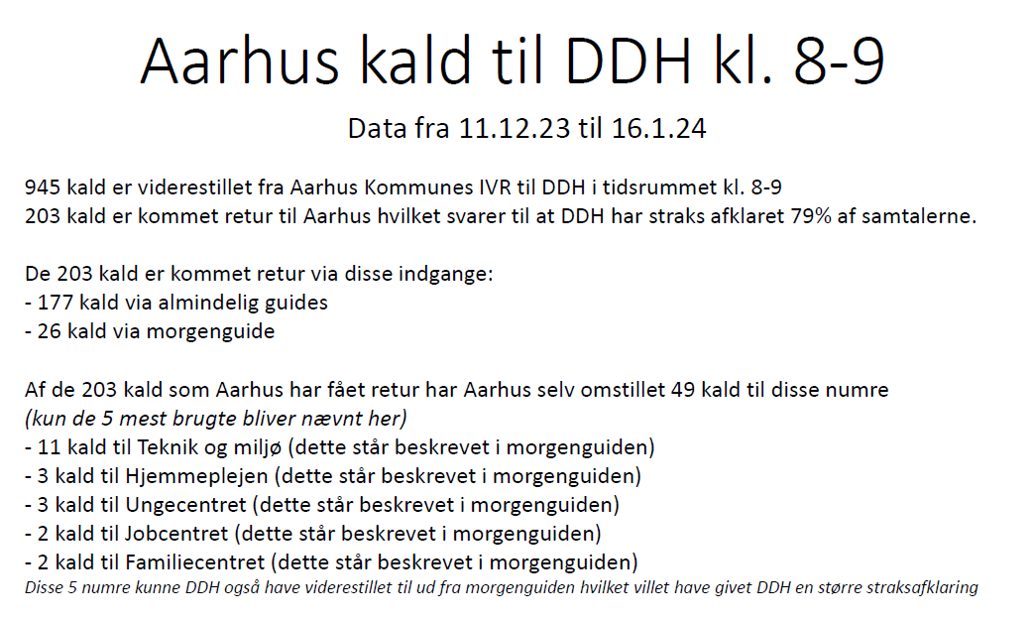
Hvis agenten benytter den anviste morgen-guide og omstiller via de anviste telefonnumre, så ville straksafklaringen være ca. 84%

Slide 4
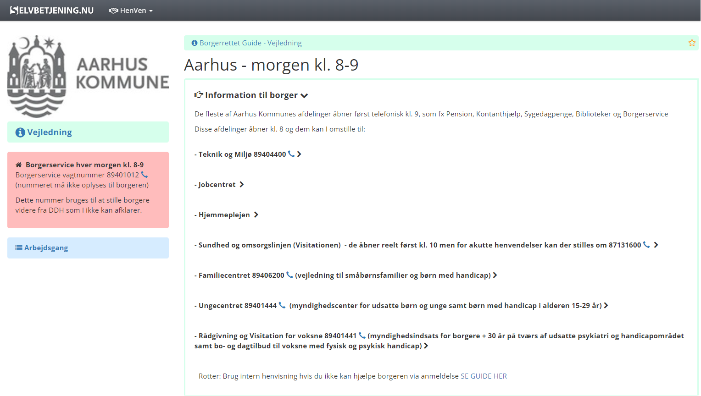
SB.NU guide
Aarhus kommune har lavet denne guide til agenterne.
Desuden kan DDH agenter stadig henvise varmt til Aarhus kontaktcenter i de tilfælde hvor kaldet ikke kan afklares – eller vurderingen er, at borgeren skal tale med en agent fra Aarhus.

Slide 5
Opsummering
Ad. A:
I januar 2024 har Aarhus henvist kald til DDH svarende til 13,65%, hvilket flugter meget godt med kommunens størrelse (13-14%)
Krav til straksafklaringen er opfyldt!

